Slide 1

B-V6
ISO 9004:2009 Gestión de calidad para en éxito sostenido
Bob Alisic

Slide 2
¿Qué querrían todas organizaciones?
Alcanzar sus objetivos.
Prevenir o reducir los problemas.
No solo hoy, pero tambien mañana y pasado mañana.
Notes:
2

Slide 3

Las preguntas claves
¿Como pasar de combatir el fuego a la prevención? Gestión de los procesos
¿Cómo lograr más con menos? Productividad
¿Cómo conseguir más clientes? Competitividad
¿Cómo minimizar los riesgos? Gestión de los riesgos

Slide 4
Las preguntas claves
¿Cómo desarrollar nuevos productos mejor y más rápido? Innovación
¿Cómo aprender mejor y más rápido? Aprendizaje
¿Cuáles son nuestros pasos futuros? (productos, mercados, procesos, recursos, aprendizaje y cambio) Estrategia

Slide 5
¿Qué hacen las organizaciones sostenibles?
Creen, comunican y despliegan su visión, estrategia y objetivos en un lenguaje claro
Buscan, evalúan y utilizan las oportunidades (suministran los productos buenos)
Exploran continuamente su propio ambiente externo e interno
Dirigen sus procesos y recursos de manera efectiva y eficiente
Identifican, evalúan y gestionan los riesgos
Miden, analizan y revisan la información sobre los productos, procesos y ambiente
Mejoran, innovan y aprenden
Alcanzan la satisfacción de las partes interesadas pertinentes

Slide 6
La pregunta lo principal
¿Está la norma ISO 9004:2009
una respuesta adecuada por esto?
Notes:
6

Slide 7
Norma ISO 9004:2009
La gestión para el éxito sostenido de una organización – Un enfoque de gestión de la calidad
Propósito:
“Ayudar a las organizaciones que emplean la norma ISO 9001 a obtener beneficios a largo plazo.
Notes:
7

Slide 8
¿Qué es el “éxito sostenido”?
La capacidad de mantener o desarrollar su desempeño a largo plazo:
hace énfasis en la necesidad de un equilibrio entre los intereses económico-financieros de una organización y aquéllos del ambiente social y ecológico;
relaciona las partes interesadas de una organización (tales como clientes, accionistas, empleados, socios y la sociedad).
Notes:
8

Slide 9
¿Qué es el “éxito” en la práctica diaria?
“Una organización que alcanza el éxito sostenido es capaz de trabajar con todas las partes interesadas relevantes y de satisfacer sus necesidades y expectativas.”
Frase bonita y extensa, pero ¿Qué significa?
¿Qué debería hacer yo como director?
……¿Debería dividir su “torta” de una forma equilibrada entre todas las partes interesadas pertinentes..…… ???
Notes:
9

Slide 10
¿Qué es el “éxito” en la práctica diaria?
Ingreso o
facturación
Superávit
Costos
Costos
-
=
Parte verde: Superávit, dinero que se puede reinvertir, o “dar” a una o más de las partes interesadas.
Notes:
10

Slide 11
La torta - ¿Cómo dividirla entre
las partes interesadas?
Superávit (ganancia aún
no destinada)
Sociedad
Socios
Proveedores
Costos
Pero también
el Tiempo y
la Atención
Empleados
Clientes
Accionistas
¿Re-
invertir?
Gobierno
1
Acción de Equilibrio
Notes:
11

Slide 12
La torta – pero además,
¿Cómo hacerla más grande?
Reducir los costos
Superávit (ganancia aún
no destinada)
Sociedad
Socios
Pero también
el Tiempo y
la Atención
Proveedores
Costos
3
2
Empleados
Clientes
Incrementar el ingreso
¿Re-
invertir?
Accionistas
Gobierno
1
Acción de Equilibrio
Notes:
12

Slide 13
Fundamento: 8 principios de Gestión de la Calidad
  Enfoque al cliente
  Liderazgo
  Participación del personal
  Enfoque basado en procesos
  Enfoque de sistema para la gestión
  Mejora continua
  Enfoque basado en hechos para la toma de decisiones
  Relaciones mutuamente beneficiosas con el proveedor
Notes:
13

Slide 14
La relación entre ISO 9001 y ISO 9004
La madurez
El exito
sostenido
Eficiente y
eficaz
ISO 9001
(minimo)
Eficaz
Clientes
Todas las partes
interesadas
Los procesos para
la realización
Todos los procesos

Slide 15
La relación entre ISO 9001 y ISO 9004
La madurez
ISO 9004
(“por elementos”)
El exito
sostenido
Eficiente y
eficaz
ISO 9001
(minimo)
Eficaz
Clientes
Todas las partes
interesadas
Los procesos para
la realización
Todos los procesos

Slide 16
Ambiente de
la organización
La mejora continua del sistema de gestión de la Calidad
Ambiente de
la Organización
Clientes
Clientes
ISO 9001
Necesidades &
expectativas
ISO 9001 Cp 5
Responsabilidad de la dirección
ISO 9001 Cp 6
Gestión de los recursos
ISO 9001 Cp 8
Medición, análisis y mejora
Satisfacción
Requisitos
& expectativas
ISO 9001 Cp 7
Realización del producto
Producto
Fundamento: Principios de Gestión de la Calidad
Notes:
16

Slide 17
Ambiente de
la organización
La mejora continua del sistema de gestión de la Calidad
conduce al éxito sostenido
Ambiente de
la Organización
ISO 9004 Cp 4
Gestión para el éxito sostenido
Partes
Interesadas
Partes
Interesadas
ISO 9004 Cp 5
Estrategia y política
ISO 9004 Cp 9
Mejora,
Innovación
y aprendizaje
Necesidades &
expectativas
ISO 9001
ISO 9001 Cp 5
Responsabilidad de la dirección
ISO 9004 Cp 6
Gestión de los recursos
(ampliado)
ISO 9001 Cp 6
Gestión de los recursos
ISO 9001 Cp 8
Medición, análisis y mejora
ISO 9004 Cp 8 Seguimiento, medición, análisis y revisión
Satisfacción
Clientes
Clientes
Requisitos
& expectativas
ISO 9001 Cp 7
Realización del producto
Producto
ISO 9004
ISO 9004 Cp 7
Gestión de los procesos
Fundamento: Principios de Gestión de la Calidad
Notes:
17

Slide 18
Estructura de la norma ISO 9004:2009
Los “elementos esenciales”
Alcance
Referencias normativas
Términos y definiciones
Gestión para el éxito sostenido de una organización
Formulación, planificación e implementación de la estrategia y la política
Gestión de los recursos
Gestión de los procesos
Seguimiento, medición, análisis y revisión
Mejora, innovación y aprendizaje
  Anexo A Una herramienta de autoevaluación
  Anexo B Principios de gestión de la Calidad
  Anexo C Correspondencia entre ISO 9004 y 9001
Notes:
18

Slide 19
Capitulo 9. Mejora, innovación, aprendizaje
Debe aplicarse a:
Productos,
Procesos y sus interfaces,
Estructuras organizacionales,
Sistema de gestión,
Aspectos humanos y cultura,
Infraestructura, relaciones laborales y tecnología,
Las relaciones de la organización con las partes interesadas,
Cooperación en articulación.
Notes:
19

Slide 20
A1 Autoevaluación de elementos claves
Cinco niveles de la madurez:
1. | 2. | 3. | 4. | 5.
Los nuevos elementos claves:
  ¿Enfoque?
  ¿Liderazgo?
  ¿Estrategia?
  ¿Recursos?
  ¿Procesos?
  ¿Resultados?
  ¿Seguimiento?
  ¿Mejora?
  ¿Aprendizaje?
Notes:
20

Slide 21
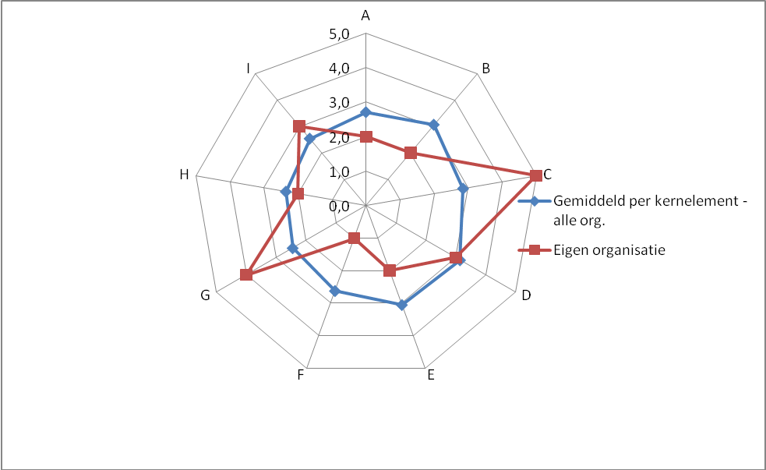
A1 Autoevaluación estrategico – Ejemplo
  Enfoque
Aprendizaje
Liderazgo
Mejora
Estrategia
Promedio
Propia organización
Seguimiento
Recursos
Resultados
Procesos

Slide 22
A2 Autoevaluación en un nivel detallado
Cinco niveles de la madurez:
1. | 2. | 3. | 4. | 5.
Seis áreas (principales capítulos de 9004):
  4. Gestión para el éxito sostenido de una organización
  5. Formulación, planificación e implementación de la
  estrategia y la política
  6. Gestión de los recursos
  7. Gestión de los procesos
  8. Seguimiento, medición, análisis y revisión
  9. Mejora, innovación y aprendizaje
Notes:
22

Slide 23
¿Cuándo emplear ISO 9004:2009?
Algunos ejemplos:
Para mejorar la satisfacción del cliente.
Para reducir costos / incrementar ganancias.
En caso de una adquisición o una fusión.
En caso de una nueva Dirección.
Para mejorar la relación con los proveedores.
Para desarrollar un sistema actual de gestión (de la calidad), más allá de ISO 9001.
Notes:
23

Slide 24
El núcleo de la norma ISO 9004:2009
Desarollar y desplegar la estrategia
Implicación de las partes interesadas
La gestion de todos procesos
La gestion de todos recursos
Mejorar y innovar
Aprendizar
Notes:
24

Slide 25
Las diez reglas de oro de la implementación
Sea claro en lo que quiere.
Identifique los obstáculos.
Elabore una red de apoyo.
Dé un ejemplo.
Asuma la responsabilidad.
Vea el panorama más amplio.
Revise todos los días.
Atienda a los expertos de la adversidad.
Recompense, especialmente las primeras victorias pequeñas.
Anonymus

Slide 26
Las diez reglas de oro de la implementación
Sea claro en lo que quiere.
Identifique los obstáculos.
Elabore una red de apoyo.
Dé un ejemplo.
Asuma la responsabilidad.
Vea el panorama más amplio.
Revise todos los días.
Atienda a los expertos de la adversidad.
Recompense, especialmente las primeras victorias pequeñas.
¡Nunca se rinda!
Anonymus

Slide 27
¿Preguntas?
¡Gracias por su atención!

Slide 28
Información de contacto
ActinQ
consultoría, entrenamiento y auditoría en la calidad
Bob Alisic
Celular: +31 621 227 354
Correo electrónico: bob.alisic@ActinQ.nl
Sitio web: www.ActinQ.nl

